Slide 1

ÇAĞ ÜNİVERİSTESİ
ULUSLARARASI İLİŞKİLER
UZAKTAN TEZSİZ YÜKSEK LİSANS PROGRAMI
PROJE YÖNETİMİ
4.HAFTA:
proje yazım süreci

Slide 2
Proje Yazımının Amacı
Akademik veya uygulamalı bir problemi çözmek.
Yeni bilgi üretmek veya mevcut bilgiyi geliştirmek.
Kaynakları planlı ve sistematik şekilde kullanmak.
Bilimsel ve etik kurallara uygun bir çalışma ortaya koymak.

Slide 3
A. Başlangıç (Konu ve Amaç Belirleme)
Araştırma alanı seçilir.
Problem tanımı yapılır.
Projenin amacı ve hedefleri netleştirilir.
Araştırma soruları veya hipotezler oluşturulur.

Slide 4
B. Literatür Taraması
Konuyla ilgili önceki çalışmalar incelenir.
Teorik çerçeve oluşturulur.
Araştırma boşlukları belirlenir.

Slide 5
C. Yöntem Tasarımı
Araştırma türü: nitel, nicel veya karma.
Veri toplama yöntemleri: anket, görüşme, gözlem, doküman analizi.
Örneklem seçimi ve gerekçesi.
Veri analiz teknikleri (istatistiksel yöntemler, içerik analizi vb.).

Slide 6
D. Uygulama ve Veri Toplama
Planlanan yöntem doğrultusunda veri toplanır.
Süreç kayıt altına alınır.
Etik kurallara uyulur (gizlilik, gönüllülük, kaynak gösterme)

Slide 7
E. Bulgular ve Tartışma
Veriler analiz edilir.
Bulgular açık ve sistematik şekilde sunulur.
Literatürle karşılaştırma yapılır.
Sonuçların anlamı tartışılır.

Slide 8
F. Sonuç ve Öneriler
Araştırma sorularına cevap verilir.
Hipotezler doğrulanır veya reddedilir.
Uygulama ve politika önerileri geliştirilir.
Gelecek araştırmalar için öneriler sunulur.

Slide 9
Proje Yazımında Dikkat Edilecek Noktalar
Akademik dil: Nesnel, açık ve tutarlı.
Kaynak kullanımı: APA, MLA veya uygun atıf sistemi.
Zaman yönetimi: Gantt şeması veya takvim planı.
Etik ilkeler: İntihalden kaçınma, doğru veri raporlama.
Görselleştirme: Tablo, grafik, şema ile destekleme

Slide 10
Proje Raporu Yapısı (Standart Bölümler)
Kapak ve Özet
Giriş (Amaç, problem, önem)
Literatür Taraması
Yöntem
Bulgular
Tartışma
Sonuç ve Öneriler
Kaynakça
Ekler (anket formu, tablo, grafik vb.

Slide 11
Örnek Senaryo
🎓 Örnek Proje Konusu: “Adana’da lise öğrencilerinin iklim değişikliği farkındalığı”
Amaç: Öğrencilerin bilgi düzeyini ve tutumlarını ölçmek.
Yöntem: Anket + görüşme.
Bulgular: Öğrencilerin %60’ı iklim değişikliğini küresel bir sorun olarak görüyor.
Öneri: Okullarda çevre eğitimi müfredatının güçlendirilmes

Slide 12
Hangi tür proje başvurusu yapılacağına karar verme ve proje başvuru formlarının incelenmesi.

Slide 13
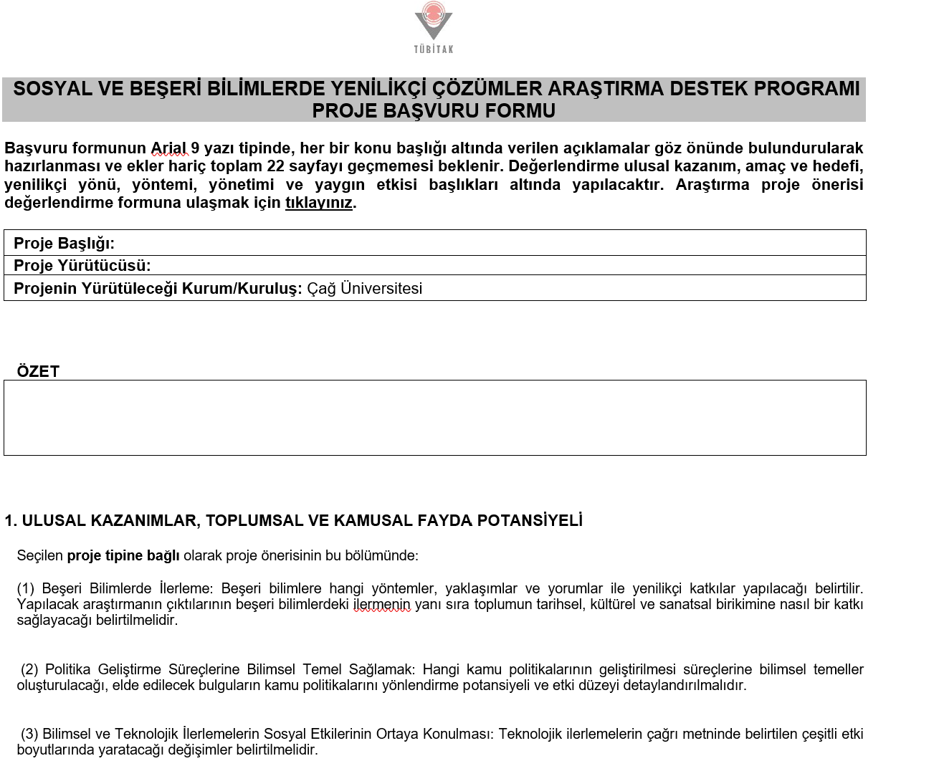
TUBİTAK 3005 ÖRNEĞİ

Slide 14
ULUSAL KAZANIMLAR, TOPLUMSAL VE KAMUSAL FAYDA POTANSİYELİ
Seçilen proje tipine bağlı olarak proje önerisinin bu bölümünde:
(1) Beşeri Bilimlerde İlerleme: Beşeri bilimlere hangi yöntemler, yaklaşımlar ve yorumlar ile yenilikçi katkılar yapılacağı belirtilir. Yapılacak araştırmanın çıktılarının beşeri bilimlerdeki ilermenin yanı sıra toplumun tarihsel, kültürel ve sanatsal birikimine nasıl bir katkı sağlayacağı belirtilmelidir.
(2) Politika Geliştirme Süreçlerine Bilimsel Temel Sağlamak: Hangi kamu politikalarının geliştirilmesi süreçlerine bilimsel temeller oluşturulacağı, elde edilecek bulguların kamu politikalarını yönlendirme potansiyeli ve etki düzeyi detaylandırılmalıdır.
(3) Bilimsel ve Teknolojik İlerlemelerin Sosyal Etkilerinin Ortaya Konulması: Teknolojik ilerlemelerin çağrı metninde belirtilen çeşitli etki boyutlarında yaratacağı değişimler belirtilmelidir.

Slide 15
AMAÇ VE HEDEFLER
Proje önerisinin amacı ve hedefleri açık, ölçülebilir, gerçekçi ve proje süresince ulaşılabilir nitelikte olacak şekilde tanımlanmalıdır. Birinci bölümde aktarılan etkilerin sağlanmasına yönelik yapılacak olan Ar-Ge ve tamamlayıcı faaliyetler detaylı olarak belirtilmelidir.

Slide 16
YENİLİKÇİ YÖNÜ
Proje önerisinin konusuyla ilgili, uygulanabilir olmasını sağlayan ulusal/uluslararası araştırmalar, proje konusuyla olan farklılıkları ve benzerlikleri açıklanmalıdır. Araştırma alanına ilişkin herhangi bir ön araştırma, uygulama sonucu olup olmadığı belirtilmelidir. Hedeflenen proje çıktılarının yenilikçi yönü; bilimsel araştırma veya uygulama alanındaki benzerlerine göre öngörülen farklılıklarının, avantajlarının ve üstünlüklerinin neler olacağı açıklanmalıdır. Projenin, önceki araştırmalara göre net bir ilerleme ve yeni bir düşünce, uygulama sunma durumu belirtilmelidir.

Slide 17
YÖNTEM
Projede uygulanacak yöntem ve araştırma teknikleri (veri toplama araçları ve analiz yöntemleri dahil) ilgili literatüre atıf yapılarak açıklanmalıdır. Yöntem ve tekniklerin projede öngörülen amaç ve hedeflere ulaşmaya elverişli olduğu ortaya konulmalıdır. Yöntem bölümünün araştırmanın tasarımını, bağımlı ve bağımsız değişkenleri ve istatistiksel yöntemleri kapsaması gerekir. Proje önerisinde herhangi bir ön çalışma veya fizibilite yapıldıysa bunların sunulması beklenir. Yöntemlerin iş paketleri ile ilişkilendirilmesi gerekir.

Slide 18
PROJE YÖNETİMİ
  Yönetim Düzeni: İş Paketleri (İP), Görev Dağılımı ve Süreleri
Projede yer alacak başlıca iş paketleri ve hedefleri, her bir iş paketinin kimler tarafından hangi sürede gerçekleştirileceği, başarı ölçütü ve projenin başarısına katkısı “İş-Zaman Çizelgesi” doldurularak verilir. Her bir iş paketinde görev alacak yürütücü, araştırmacı ve personel ayrıntılı olarak belirtilir. Literatür taraması, gelişme ve sonuç raporu hazırlama aşamaları, proje sonuçlarının paylaşımı, makale yazımı ve malzeme alımı ayrı birer iş paketi olarak gösterilmemelidir.
Başarı ölçütü olarak her bir iş paketinin hangi kriterleri sağladığında başarılı sayılacağı açıklanır. Başarı ölçütü, ölçülebilir ve izlenebilir nitelikte olacak şekilde nicel veya nitel ölçütlerle (ifade, sayı, yüzde, vb.) belirtilmelidir.

Slide 19
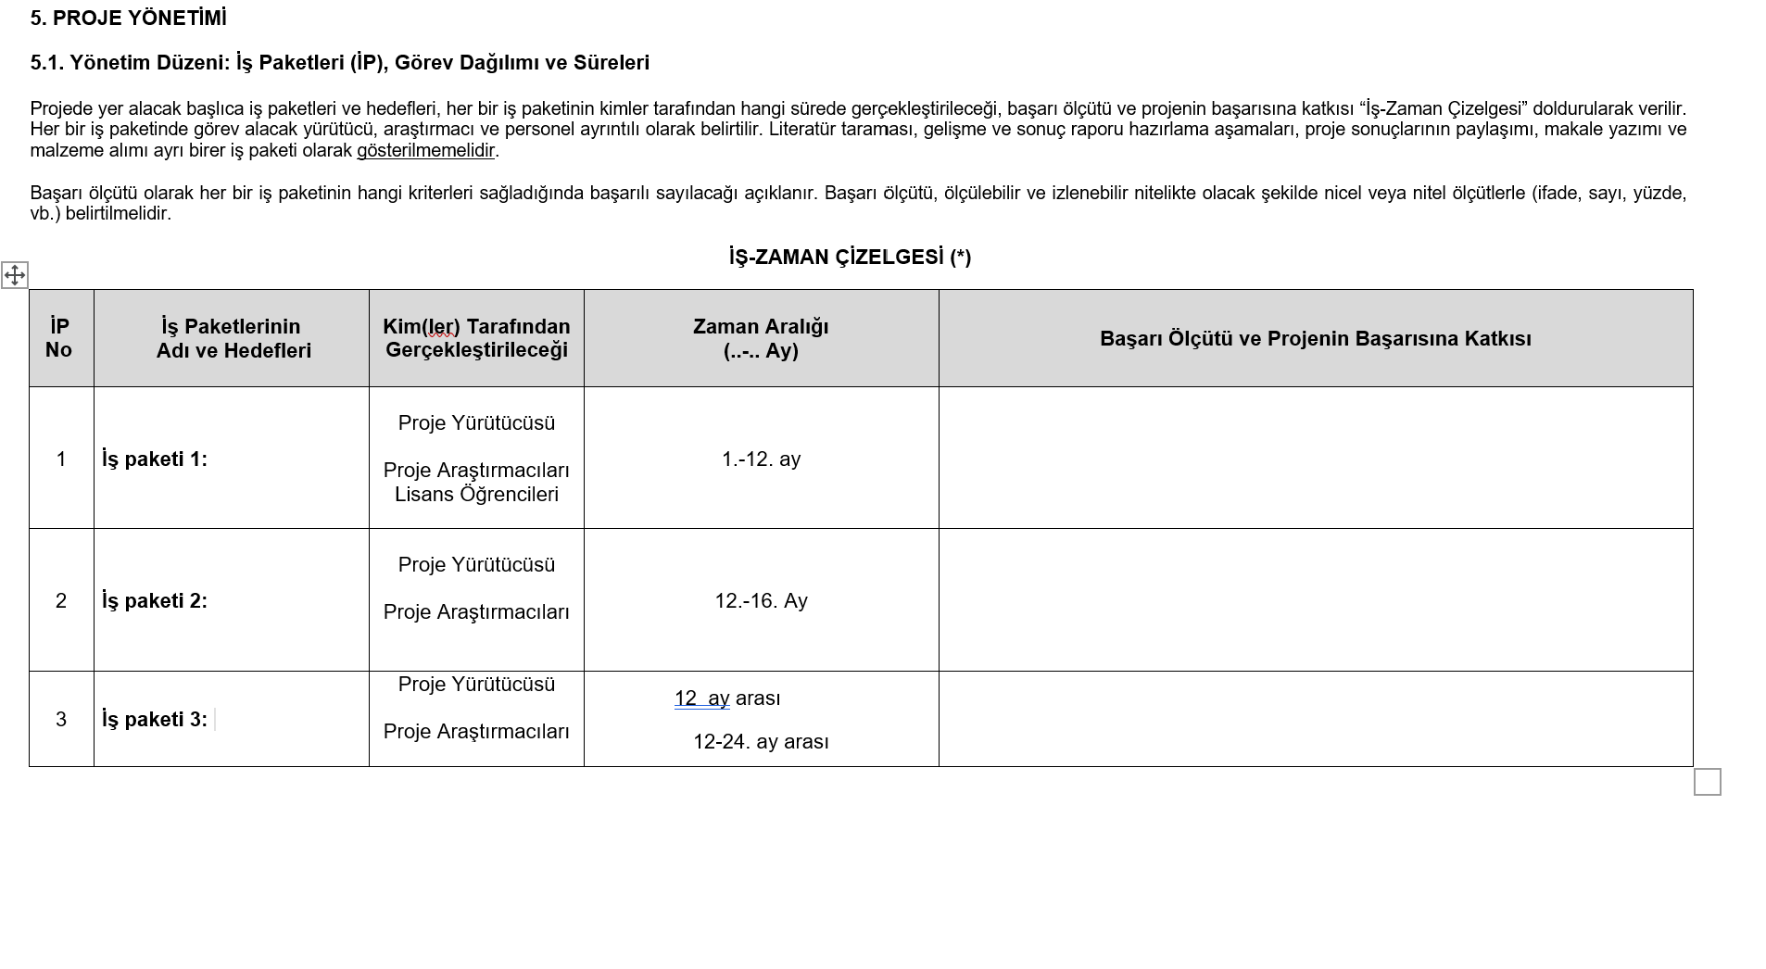

Slide 20
  Risk Yönetimi
Projenin başarısını olumsuz yönde etkileyebilecek riskler ve bu risklerle karşılaşıldığında projenin başarıyla yürütülmesini sağlamak için alınacak tedbirler (B Planı) ilgili iş paketleri belirtilerek ana hatlarıyla aşağıdaki Risk Yönetimi Tablosu’nda ifade edilir. Projenin araştırma sorusu ve/veya hipoteziyle ilgili yaşanabilecek riskler dikkate alınır. B planının uygulanması projenin temel hedeflerinden ve özgün değerinden sapmaya yol açmamalıdır. B planına geçilmesi durumunda yöntem değişikliğine gidiliyor ise bu durum ayrıntılandırılmalıdır. Risk öngörülmeyen iş paketleri bu bölümde yer almaz.

Slide 21
YAYGIN ETKİ
Proje başarıyla gerçekleştirildiği takdirde projeden elde edilmesi öngörülen çıktı(lar) ve etki(ler) ile bu çıktı ve etkilerin paylaşımı ve yayılımına yönelik faaliyet(ler)/ hizmet(ler) net cümlelerle ilgili bölümde belirtilmelidir. İfade edilen yaygın etkiye ulaşılabilme potansiyeli belirtilmelidir.
  Projeden Elde Edilmesi Öngörülen Çıktılara İlişkin Bilgiler
Bu bölümde, projeden elde edilmesi öngörülen çıktılara yer verilmelidir. Söz konusu çıktılar, amaçlarına göre belirlenen kategorilere ayrılarak belirtilmeli, nicel gösterge ve hedeflere dayandırılmalı ve her bir çıktının elde edilmesinin öngörüldüğü zaman aralığı belirtilmelidir.

Slide 22
BÜTÇE ve GEREKÇESİ
Genel Bütçe Tablosu ve TÜBİTAK’tan Talep Edilen Bütçe Tablosu eksiksiz olarak doldurulur. Genel Bütçe Tablosu’nun TÜBİTAK’tan Talep Edilen Katkı kısmındaki toplamlarla TÜBİTAK’tan Talep Edilen Bütçe Tablosundaki ana toplamların aynı olması gerekir. TÜBİTAK'tan talep edilen desteğin her bir kalemi için ayrıntılı gerekçe ve teknik bilgiler verilir. Başvuru aşamasında proforma veya teknik şartname sunulmasına gerek bulunmamaktadır. Proje önerisinin desteklenmesi durumunda ilgili proforma veya teknik şartname talep edilecektir. Sarf giderleri için, projede gerekliliğinin değerlendirilmesine imkân veren ayrıntıda liste verilmesi yeterlidir. Eğer varsa, öneren kuruluş veya destekleyen diğer kuruluş katkıları, bu katkıların niteliği ve miktarının açıkça belirtildiği, ilgili kuruluş yetkilisi ya da yetkilileri tarafından imzalanmış destek mektupları da projenin desteklenmesi durumunda talep edilecektir

Slide 23
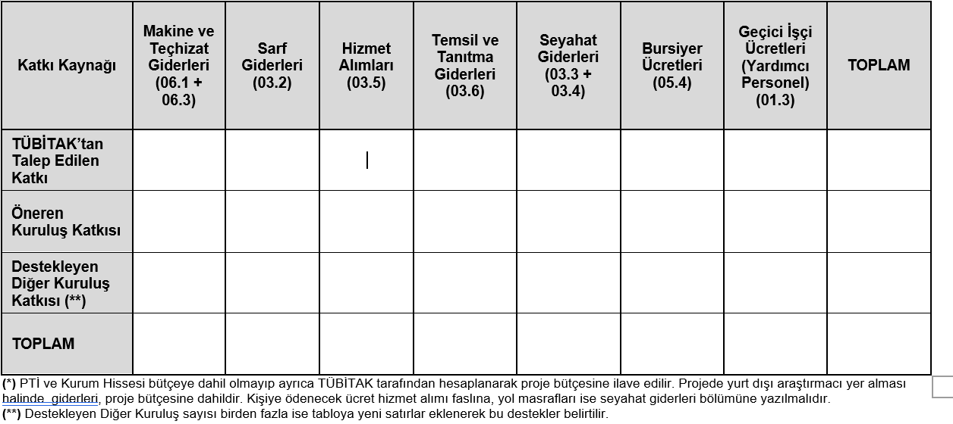

Slide 24
